Slide 1




Slide 2
O QUE É?
Desde 2014, o movimento Maio Amarelo mobiliza o Brasil em prol da segurança no trânsito. Onde disseminamos a mensagem sobre a responsabilidade de todos para a redução de mortes e sinistros nas vias e rodovias do país.
POR QUE MAIO?
A escolha do mês de maio foi motivada pela proposta da ONU (Organização das Nações Unidas) quando decretou a Primeira Década de Ação para Segurança no Trânsito, em 11 de maio de 2011.
POR QUE AMARELO?
A cor amarela foi escolhida por ser a cor da advertência no trânsito. Assim como placas amarelas alertam ao motorista sobre possíveis problemas à frente, a cor amarela do semáforo é reconhecida como sinal de atenção em todo o mundo.

Slide 3
MOBILIDADE HUMANA, RESPONSABILIDADE HUMANA
Cada vez mais, temos dado ênfase ao termo "Mobilidade Humana" em vez de "Mobilidade Urbana", reconhecendo que os deslocamentos são, acima de tudo, realizados por pessoas. Pensando nisso, o OBSERVATÓRIO definiu o tema do Maio Amarelo 2025 como: Mobilidade Humana, Responsabilidade Humana.
A verdadeira mobilidade humana se concretiza quando todos se sentem seguros, respeitados e incluídos. Por isso, é essencial transformar a responsabilidade individual em um compromisso coletivo. Só assim poderemos construir cidades mais humanas, seguras e acessíveis para todos.

Slide 4
DESACELERE, SEU BEM MAIOR É A VIDA
Em 2025, a campanha aborda como a velocidade da vida cotidiana impacta no comportamento das pessoas em trânsito, criando um ambiente de pressa, desatenção, individualismo e que traz consequências desumanas para a sociedade.

Slide 5
DESACELERE, SEU BEM MAIOR É A VIDA.
Ações realizadas pela SMTRAN / SEMOB e dados estatísticos dos setores responsáveis pela Educação para o Trânsito, Fiscalização de Trânsito e Engenharia de Trânsito, além dos dados de sinistros de trânsito ocorridos em Boa Vista.

Slide 6
EDUCAÇÃO PARA O TRÂNSITO
  No ano de 2024 foram realizadas 158 ações de educação para o trânsito, atingindo um público alvo de 31 mil pessoas, tendo com finalidade de conscientizar os condutores da sua responsabilidade no trânsito de Boa Vista.

Slide 7
FISCALIZAÇÃO DE TRÂNSITO
No mesmo período, foram realizadas 16.281 Ordens de Serviço relacionadas ao Trânsito, abrangendo ações como interdições de vias, atendimentos de ocorrências via 156 e CECOM, suporte a eventos diversos, isolamento de áreas devido a sinistros e atuação em casos de estacionamento irregular.
Todas essas demandas foram atendidas pelos Agentes da Autoridade de Trânsito da SMTRAN / SEMOB.

Slide 8
FISCALIZAÇÃO DE TRÂNSITO
  Todas essas ações são realizadas de forma contínua, 24 horas por dia, inclusive aos finais de semana e feriados. Nesses períodos, os agentes atuam nas principais vias da cidade, garantindo o controle e a fluidez do tráfego.
  O trabalho é executado por profissionais capacitados, qualificados e devidamente equipados, assegurando alto desempenho no exercício de suas funções.

Slide 9
ENGENHARIA DE TRÂNSITO
  Entre 2022 e 2024, foram implantados 15 novos pontos semafóricos, elevando o total para 92 em toda a cidade. Essa ampliação contribui significativamente para o aumento da segurança de condutores e pedestres.
  Além disso, passamos a incorporar recursos de acessibilidade nos semáforos, com a instalação de Botoeiras Sonoras e com Libras, voltadas ao atendimento de pedestres com deficiência (PCD), promovendo inclusão e mobilidade segura para todos.

Slide 10
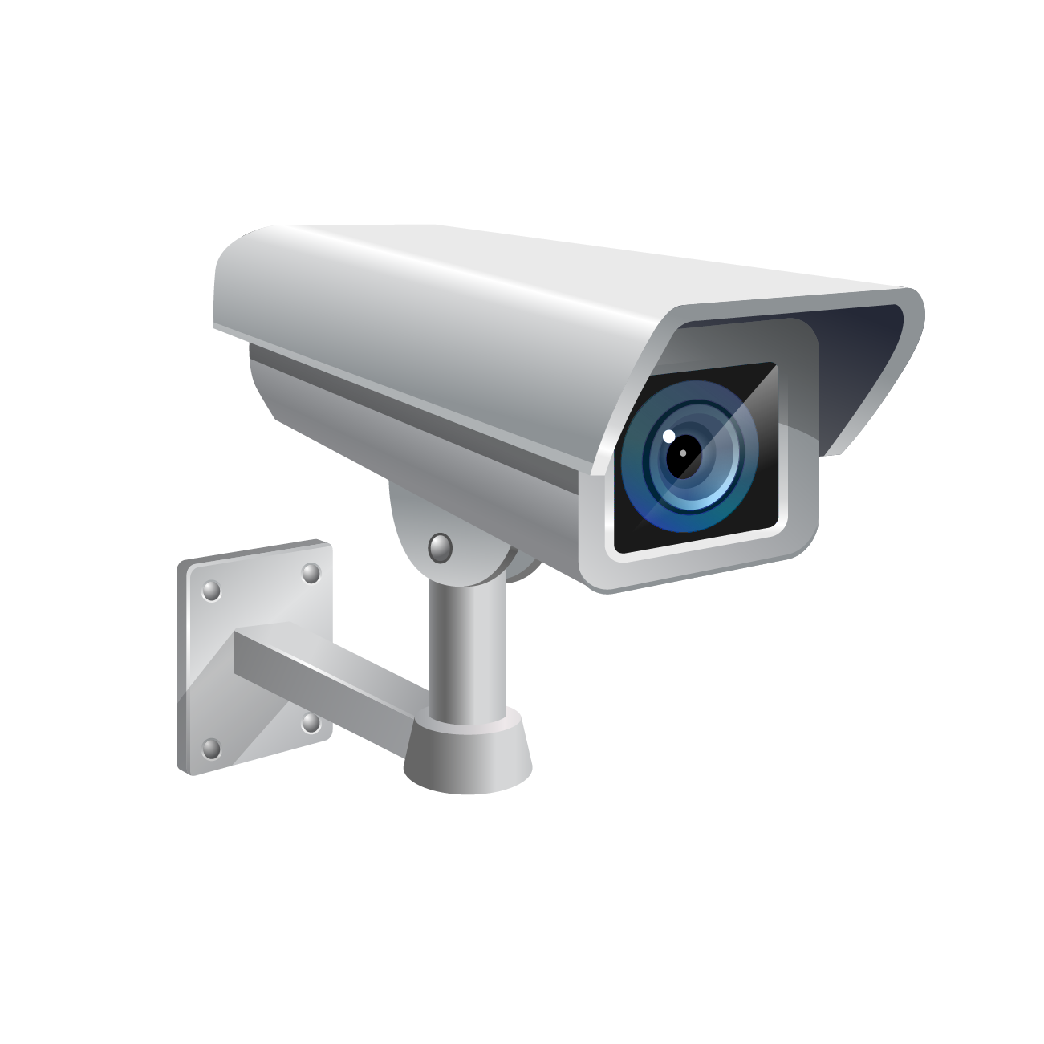
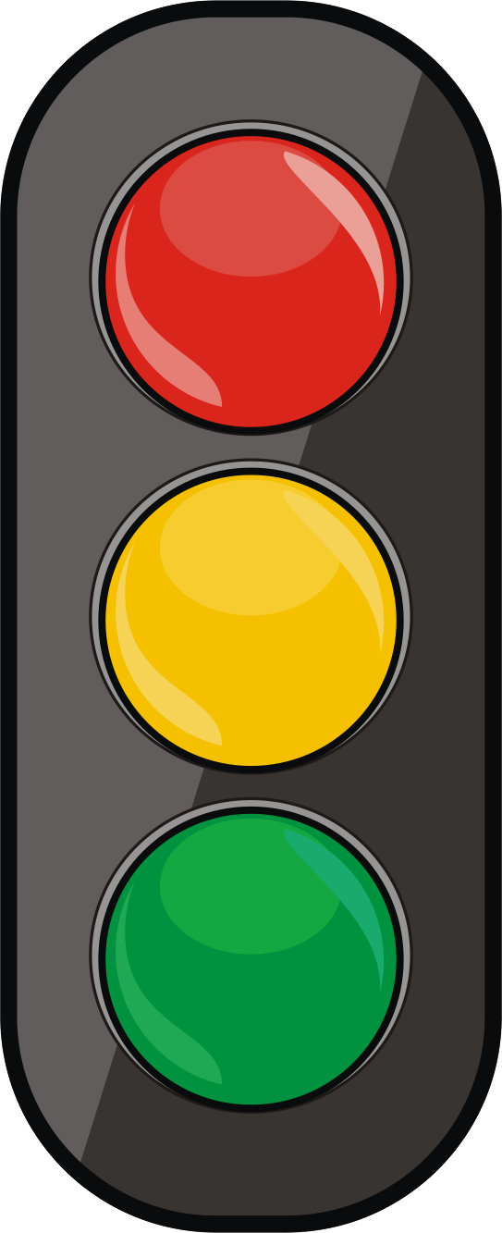
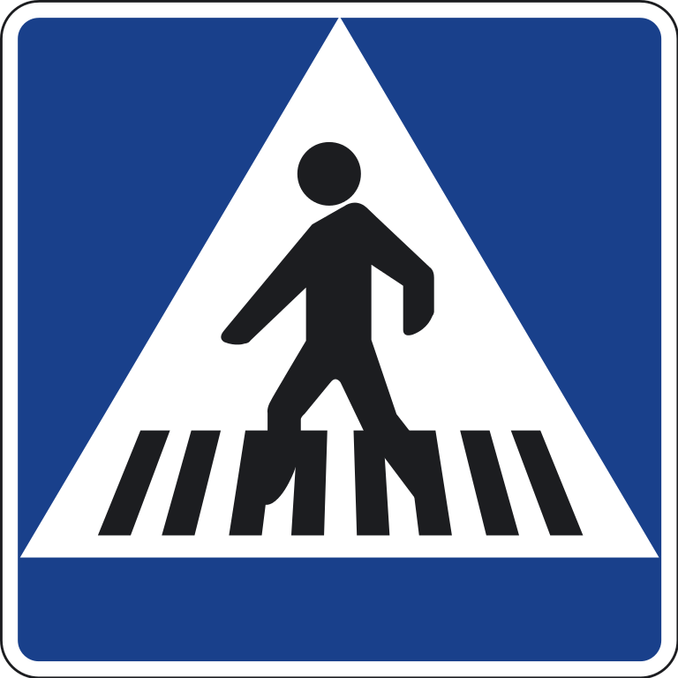
PRINCIPAIS INFRAÇÕES DE TRÂNSITO EM BOA VISTA
  AVANÇO DE SINAL VERMELHO
  FISCALIZAÇÃO POR RADR FIXO
  FAIXA DE PEDESTRE
  Infrações por avançar o sinal vermelho do semáforo, ocupam o 1º lugar entre as infrações cometidas.
  Infrações por transitar em velocidade superior a máxima permitida da via, ocupam o 2º lugar entre as infrações.
  Infrações por parar sobre a faixa de pedestre ocupam o 3º lugar entre as infrações registradas.

Slide 11

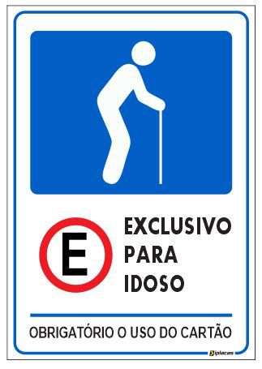
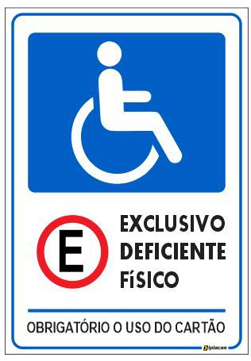
PRINCIPAIS INFRAÇÕES DE TRÂNSITO EM BOA VISTA
  CINTO DE SEGURANÇA
  VAGAS PARA PESSOA IDOSA
  VAGAS PARA PCD
Infrações pelo não uso de cinto de segurança ocupam o 4º lugar entre as infrações cometidas nas vias municipais.
  Infrações por estacionar em vagas reservadas para pessoa idosa ocupam o 5º lugar entre as infrações.
Infrações por estacionar em vagas reservadas para a pessoa com deficiência ocupam o 6º lugar entre as infrações.

Slide 12
DADOS ESTATÍSTICOS DE 2024
Gerência de Educação para o Trânsito
Gerência de Fiscalização
Gerência de Engenharia de Trânsito
158 Palestras de Educação no Trânsito
28 Blitz de Educação no Trânsito
16.281 ações de serviço executadas
2.917 ocorrências atendidas
2.222 placas de sinalização vertical
15 novos semáforos
33 Avanços de Sinal
13 Radares de Velocidade
04 Lombadas eletrônicas
03 Rotatórias
1.290km de pinturas na via
Gerência de Multas
2.186 Cartão de Estac. – Idoso
724 Cartão de Estac. - PCD

Slide 13

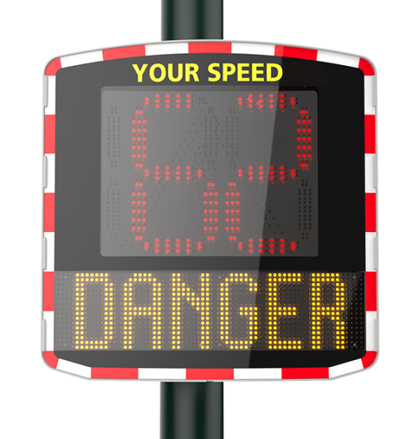
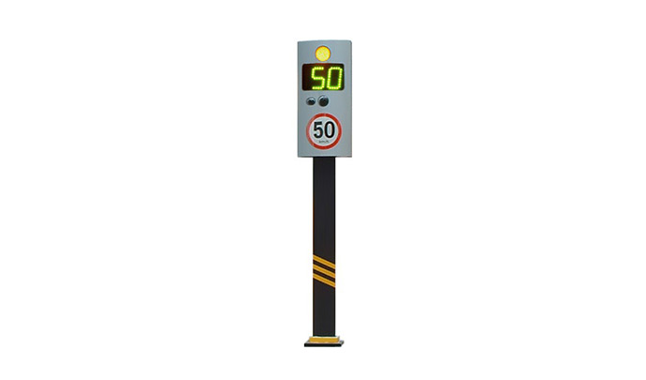
EQUIPAMENTOS DE TRÂNSITO DA SEMOB
  92 SEMÁFOROS
  Finalidade de ordenar e dar fluidez ao trânsito
  13 RADARES DE VELOCIDADE
  Finalidade de controle de velocidade dos usuários das vias
  33 AVANÇOS
  Finalidade de registrar o avanço do sinal vermelho
  47 PLACAS LUMINOSAS PEDESTRES
  Finalidade de iluminar e dar segurança em faixas de pedestres
  17 ANJINHOS EDUCATIVOS
  Finalidade de demonstrar velocidade e educar os condutores
  04 LOMBADAS ELETRÔNICAS
  Finalidade de controle de velocidade dos usuários das vias

Slide 14
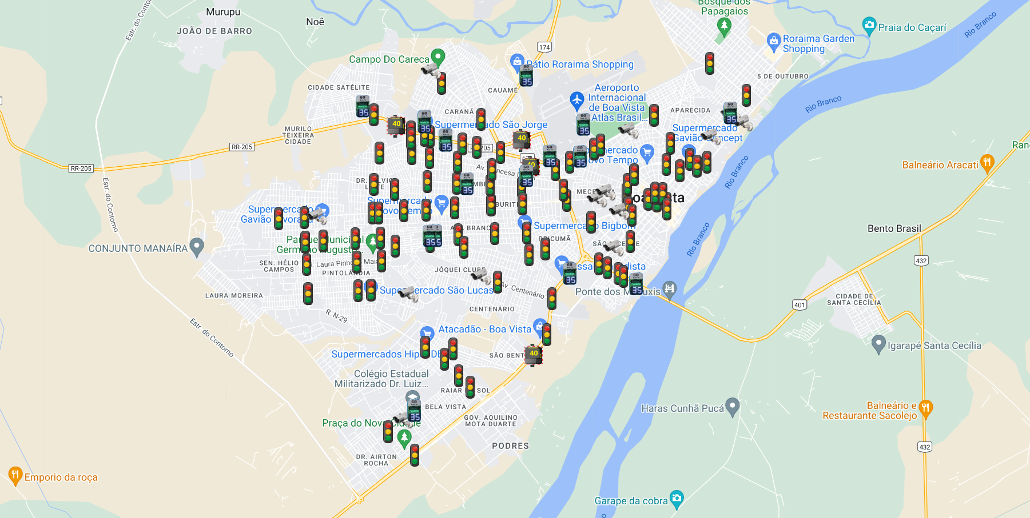
EQUIPAMENTOS INSTALADOS - LOCAIS

Slide 15
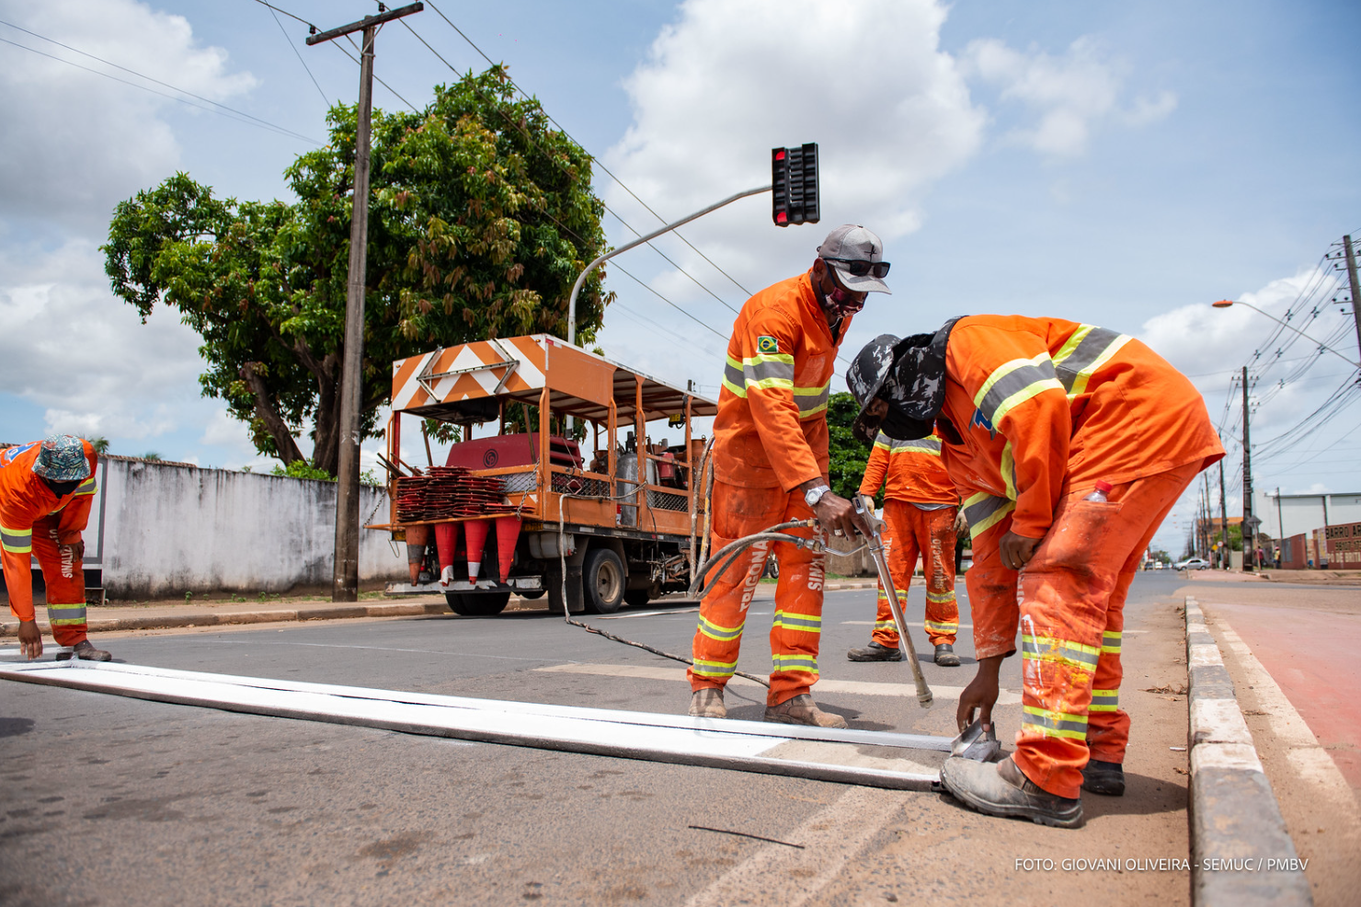
ATIVIDADES DESENVOLVIDAS PELA GERÊNCIA
DE ENGENHERIA DE TRÂNSITO
2.222 - Placas de sinalização instaladas
1.290 km - Vias que foram pintadas
11 km - Implantação de guia de meio-fio
8 km - Implantação de calçadas

Slide 16
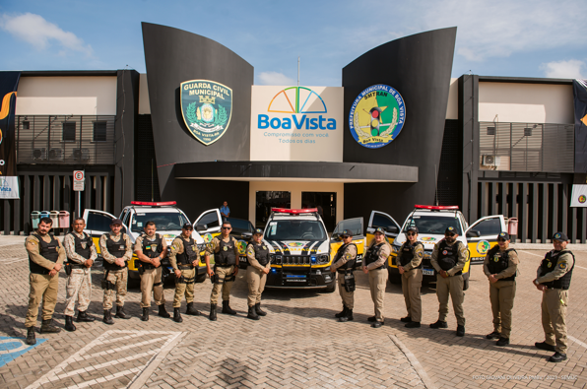
RESULTADOS ALCANÇADOS

Slide 17
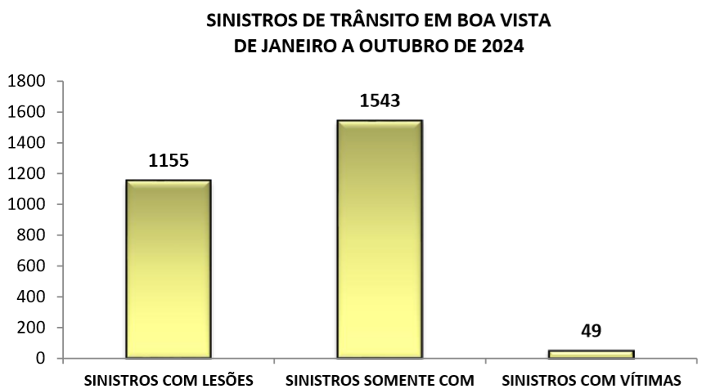
Fonte: DETRAN

Slide 18
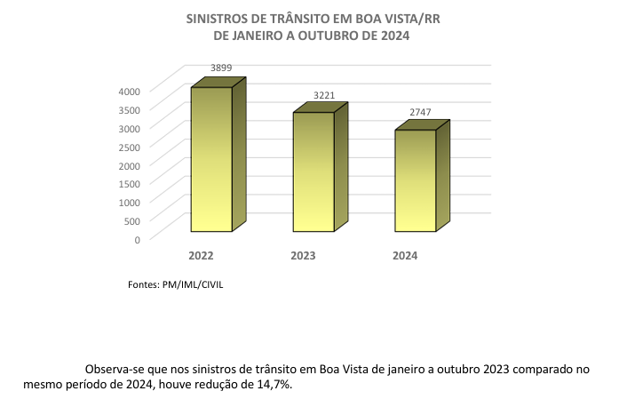
De 2022 a 2023 redução de 678 sinistros;
De 2023 a 2024 redução de 474 sinistros.
Fonte: DETRAN

Slide 19
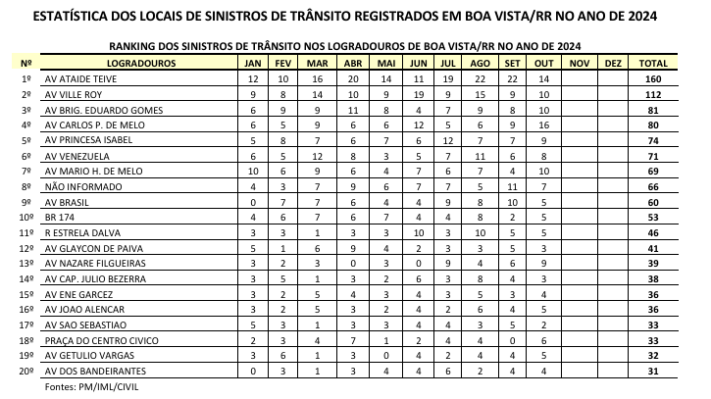
FONTE: DETRAN

Slide 20
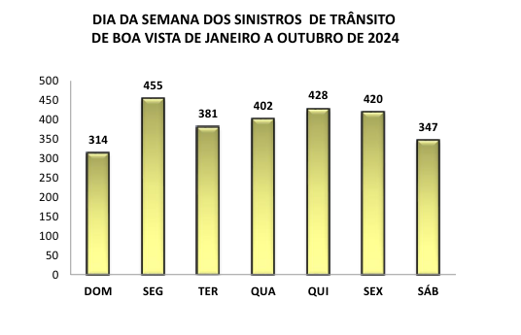
Fonte: DETRAN

Slide 21
EM VIAS COM FISCALIZAÇÃO ELETRÔNICA
LOCAL | EQUIPAMENTO | RESULTADOS ALCANÇADOS
Av. Brasil | Lombada Eletrônica | Redução de 25% dos sinistros na via
Rua Yeyê Coelho | Lombada Eletrônica | Redução de 27% dos sinistros na via
Rua Reinaldo Neves | Lombada Eletrônica | Redução de 50% dos sinistros na via
Av. Carlos Pereira de Melo | Lombada Eletrônica | Redução de 72% dos sinistros na via
Av. Getúlio Vargas | Radar de Velocidade | Redução de 33% dos sinistros na via
Fonte: DADOS DE ACIDENTES – SAMU e ESTATÍSTICA SEMOB

Slide 22
